Slide 1
GREEDY ALGORİTHMS

Slide 2
AÇGÖZLÜ(GREEDY) YAKLAŞIM
Dinamik programlama tekniği gibi optimizasyon sorularına uygulanır
Uygulanması çok daha kolay bir yaklaşımdır
Problem optimallık prensibini sağlamalıdır (DP gibi).
Problemin aynı zamanda açgözlü (greedy)-seçim özelliği olmalıdır.
Her adımda o adımda en iyi görünen elemanı seçiyoruz (yerel optimal seçim)
  yerel optimal seçim yaparak global optimal çözümü bulacağımızı umut ediyoruz

Slide 3
AÇGÖZLÜ YAKLAŞIM
Bir problemin ardışık kararlar dizisi sonucu çözülebileceğini varsayalım. Açgözlü yaklaşım şudur: her adımdaki karar o adım için en iyi karardır(yerel optimaldir). Bu yerel optimal çözümler sonuçta global optimal çözümü(asıl problemin çözümünü) oluşturuyorlar.
Çok az sayıda optimizasyon problemine açgözlü yaklaşım uygulanabilir.
3 -<number>

Slide 4
BASİT BİR ÖRNEK
Problem: n sayı arasından toplamları en çok olan k sayı bulunuz.
Algoritma:
    for i = 1 to k
    dizideki en büyük sayıyı al
    aldığın sayıyı diziden sil.
3 -<number>

Slide 5
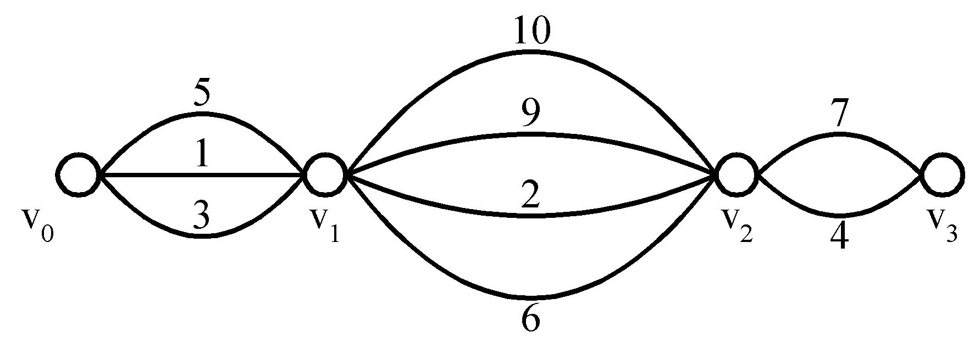
ÖZEL BİR ÇİZGEDE EN KISA YOL PROBLEMİ
Problem: Aşağıdaki çizgede v₀ dan v₃ e olan en kısa yolu bulunuz
greedy yöntem bu problemi çözer.
En kısa yol: 1 + 2 + 4 = 7.
3 -<number>

Slide 6
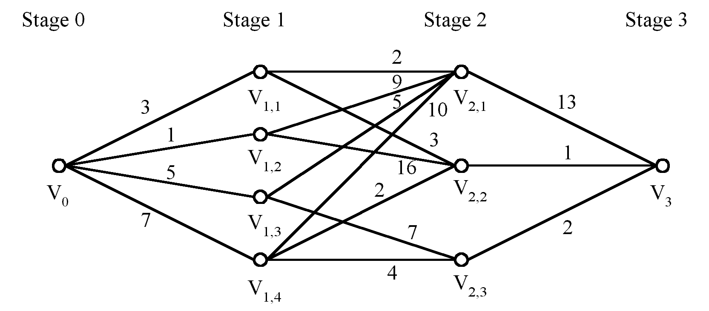
ÇOK KADEMELİ BİR ÇİZGEDE EN KISA YOL
Problem: Aşağıdaki çok kademeli çizgede v₀ dan v₃ e olan en kısa yolu bulunuz
Greedy method: v₀v_{1,2}v_{2,1}v₃ = 23
Optimal: v₀v_{1,1}v_{2,2}v₃ = 7
The greedy method does not work.
3 -<number>

Slide 7

PROBLEMİN ÇÖZÜMÜ
d_{min}(i,j): i ve j arasındaki en kısa uzaklık olsun.
Problem dinamik programlama yöntemiyle çözülebilir.
3 -<number>

Slide 8
ETKİNLİK SEÇİMİ PROBLEMİ
Problem: n etkinlik var, S = {1, 2, …, n}, her i etkinliğinin başlangıç zamanı s_{i} ve bitiş zamanı f_{i}, s_{i} ≤ f_{i} var.
i etkinliği [s_{i}, f_{i}] zaman aralığında yapılıyor.
i ve j etkinlikleri için s_{i} ≥ f_{j} veya s_{j} ≥ f_{i} ise bu etkinlikler uyumludur denir.
Eleman sayısı maksimum ve tüm elemanları ikişerli uyumlu olan etkinlikler kümesi aranıyor.
3 -<number>

Slide 9
Örnek:
Çözüm kümesi = {1, 4, 8, 11}
Algoritma: Başlangıçta çözüm kümesi boş küme olsun
Adım 1: Bitiş zamanları f_{i} dizisini küçükten büyüğe doğru sırala, sıralama sonrası f₁ ≤ f₂ ≤ f₃ ≤ … ≤ f_{n}.
Adım 2: Çözüm kümesinde bulunan tüm etkinliklerle uyumlu olan sıradaki i etkinliğini çözüm kümesine ekle .
Adım 3: Bakılmamış etkinlik kalmadıysa dur. Aksi durumda, Adım 2 ye git.
İşlem zamanı: O(nlogn)
i | 1 | 2 | 3 | 4 | 5 | 6 | 7 | 8 | 9 | 10 | 11
s_{i} | 1 | 3 | 0 | 5 | 3 | 5 | 6 | 8 | 8 | 2 | 12
f_{i} | 4 | 5 | 6 | 7 | 8 | 9 | 10 | 11 | 12 | 13 | 14
3 -<number>

Slide 10
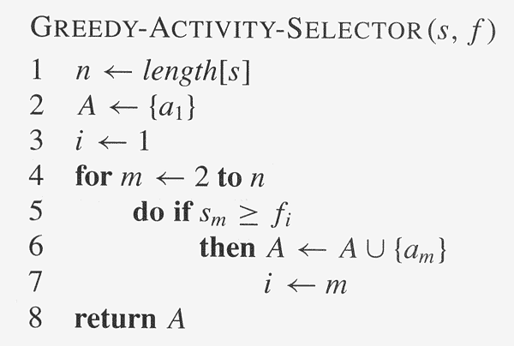
Copyright © The McGraw-Hill Companies, Inc. Permission required for reproduction or display.

Slide 11
Örneğin adım adım çözümü:
Solution = {1, 4, 8, 11}
i | s_{i} | f_{i} | Kabul
1 | 1 | 4 | Evet
2 | 3 | 5 | Hayır
3 | 0 | 6 | Hayır
4 | 5 | 7 | Evet
5 | 3 | 8 | Hayır
7 | 6 | 10 | Hayır
8 | 8 | 11 | Evet
9 | 8 | 12 | Hayır
10 | 2 | 13 | Hayır
11 | 12 | 14 | Evet
3 -<number>

Slide 12
SON TESLİM TARİHLERİ BULUNAN İŞLER
Problem: n iş var, S={1, 2, …, n}, her i işinin son teslim tarihi d_{i} ≥ 0 ve getirisi p_{i} ≥ 0 veriliyor. Her işi bir birimlik zaman diliminde yapabiliyoruz ve bir işi teslim etmeden başka işi yapamıyoruz. i işini son teslim tarihinden önce teslim etmeden p_{i} getirisini kazanamıyoruz. Amac en çok para kazanmaktır.
Optimal çözüm= {1, 2, 4}.
Toplam kazanç= 20 + 15 + 5 = 40.
i | 1 | 2 | 3 | 4 | 5
p_{i} | 20 | 15 | 10 | 5 | 1
d_{i} | 2 | 2 | 1 | 3 | 3
3 -<number>

Slide 13
Algorima: Başlangıçta çözüm kümesi boştur
Adım 1: Getiriler p_{i} dizisini artmayan biçimde sırala. Sıralama sonrası p₁ ≥ p₂ ≥ p₃ ≥ … ≥ p_{n}.
Adım 2: Son teslim tarihi geçmemiş sıradaki i işini al ve [r-1, r] zaman aralığında yapmayı planla. Burada r sayısı 1 ≤ r ≤ d_{i} koşulunu sağlayan ve [r-1, r] zaman aralığının boş olduğu en büyük r tam sayısıdır. (Tabii eğer bu koşula uyan r sayısı varsa)
Adım 3: Tüm işlere bakılmışsa dur. Aksi durumda 2. adıma geç.
İşlem zamanı: O(n²)
3 -<number>

Slide 14
Örnek.
Çözüm kümesi = {1, 2, 4}
Toplam kazanç = 20 + 15 + 5 = 40
i | p_{i} | d_{i}
1 | 20 | 2 | [1, 2] aralığını seç
2 | 15 | 2 | [0, 1] aralığını seç
3 | 10 | 1 | reddet
4 | 5 | 3 | [2, 3] aralığını seç
5 | 1 | 3 | reddet
3 -<number>

